Slide 1

Forskning og innovasjon gjør forskjell- utfordringer og muligheter for reiselivet
Sluttkonferanse Opplevelser i nord 15.05.17
Elise Husum, avdelingsdirektør Innovasjon

Slide 2
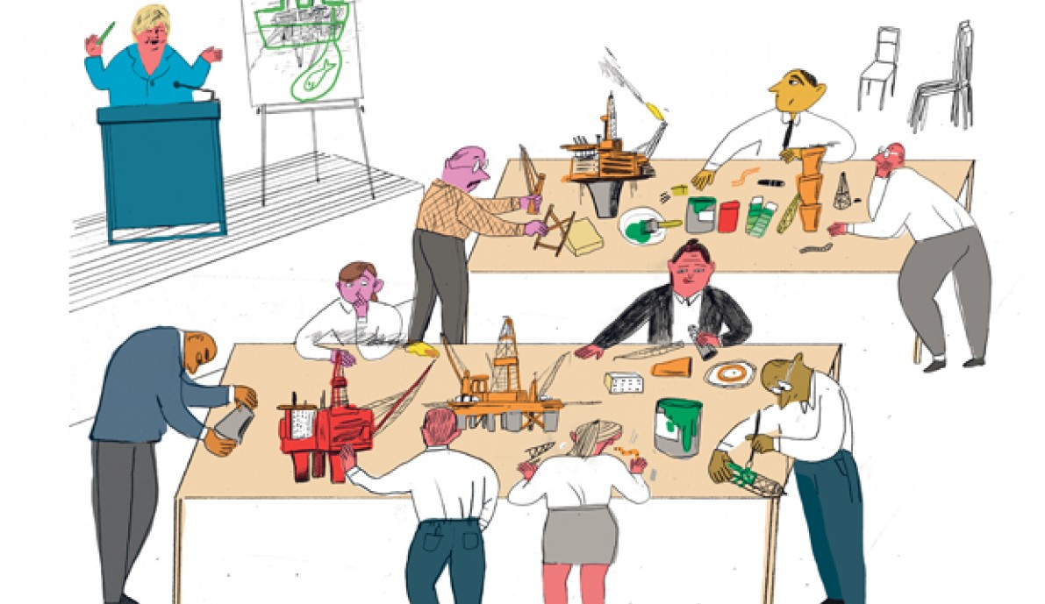
Omstilling, digitalisering, sysselsetting, bærekraft (med mer)
Notes:
Tøffe tider
Mye av dette krever ny kunnskap. Vi skal over til en ny situasjon.
Reiseliv i Norge godt utgangspunkt. Lite folk som skyter hverandre.

Slide 3
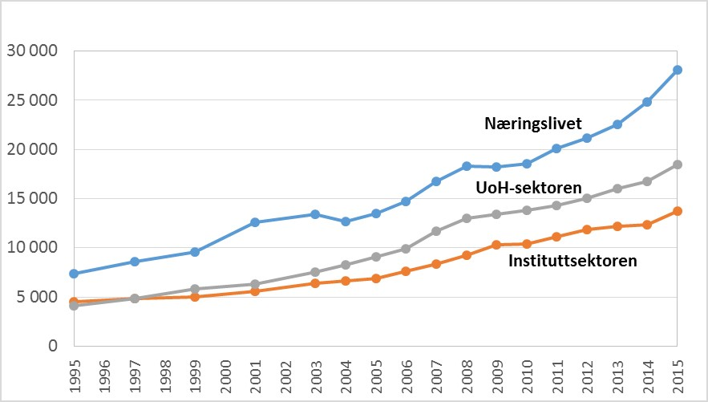
Norsk forskning vokser
- i volum og i kvalitet
Notes:
Selv om det er tøft der ute, velger mange bransjer og mange bedrifter å bruke penger på forskning
Norsk forskning vokser – i volum og i kvalitet

Slide 4


Forskningsrådet og næringslivet
  Bidra til solide og relevante forskningsinstitusjoner
  Bidra til økt FoU-innsats i bedriftene
  Bidra til samspill mellom forskningsinstitusjoner og bedrifter
Notes:
Bidra til solid kunnskapsbase i forskningsinstitusjonene
Kvalitet, kapasitet
Innovasjonskultur
Internasjonalt samarbeid
Bidra til økt FoU-innsats i privat og offentlig sektor
Risikoavlastning og økte ambisjoner
Samfunnsutfordringene og omstilling
Internasjonalisering
Bidra til samspill mellom forskningsinstitusjonene og privat og offentlig sektor
Samarbeidsprosjekter
Mobilitet
Nytte og effekt

Slide 5
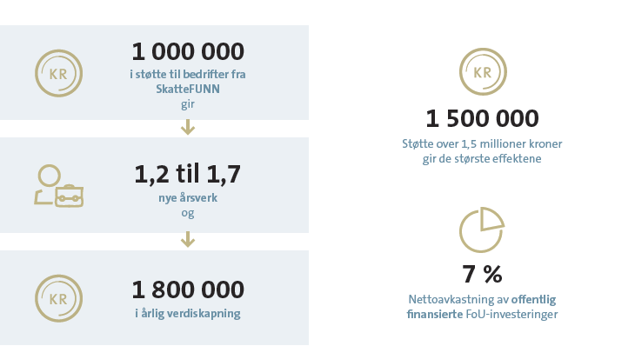
Virker det, da?
Kilde: SSB SINTEF
Notes:
Virker det da?
Hvordan bruker reiselivet dette da?
Om vi ser på porteføljen vår ser det slik ut:
Undersøkelser viser at bedrifter som investerer i FoU har høyere avkastning (industrimeldingen)

Slide 6
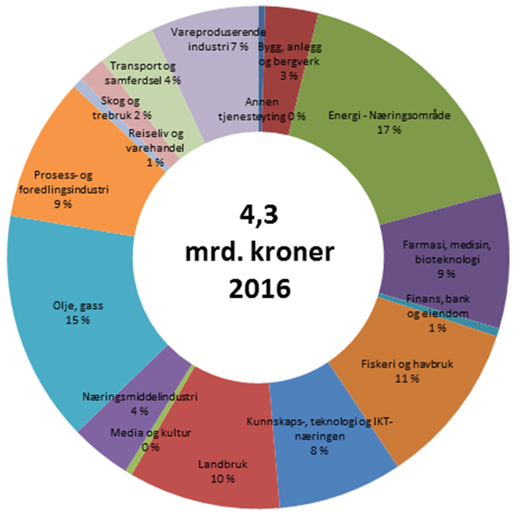

Forskningsrådet 2016 – i og for næringsliv
Reiseliv: 50 mill. kroner 2016
I hovedsak UoH-sektoren
Forskningsprogrammer med størst reiselivsinnsats:
  BIONÆR
  BIA
  REISEPOL
Opplevelser i Nord: 22,2 mill. kroner 2014-2017
Notes:
Bare en bitteliten del er merket reiseliv

Slide 7
Reiselivsforskning i Forskningsrådet

Slide 8
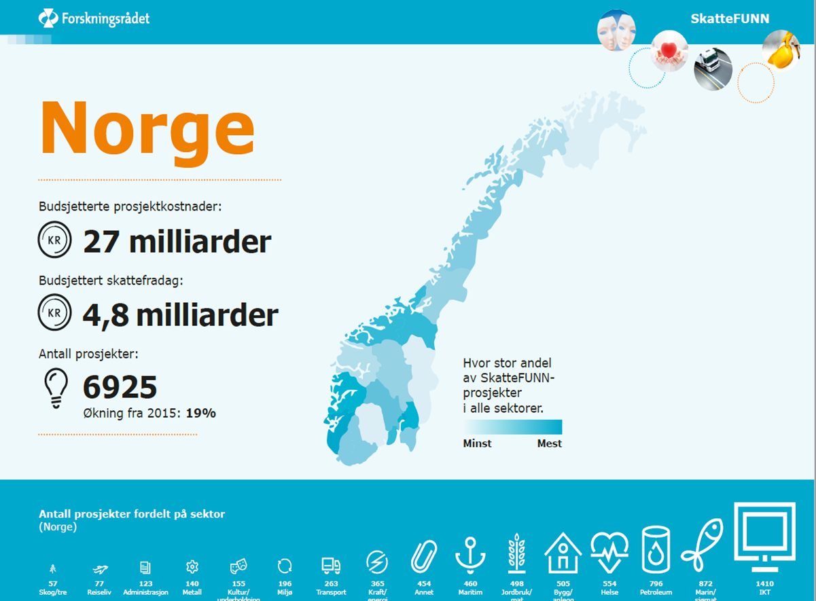

SkatteFUNN 2016
Reiseliv
77 prosjekter
Budsjettert skattefradrag ca 50 mill kroner
Notes:
Lite FoU: Bedrifter i sektor Reiseliv/Turisme kjøper i beskjeden grad tjenester fra godkjente FoU-institusjoner i sine utviklingsprosjekter
I skjæringsfeltet: svært få reiselivsrelaterte prosjekter plasseres i kategorien Reiseliv/Turisme av bedriftene selv. Innenfor kategorier som IKT, Mat, Kultur, Transport og Annet, finner vi imidlertid flere prosjekter hvor målet er å få kunnskap som skal anvendes innenfor reiselivet.
I tillegg kommer over 60 forprosjekter i RFF og over 20 i VRI siste årene. Hva skjer med dem videre?

Slide 9
Reiseliv er den næringen som har høyest økning i budsjetterte prosjektkostnader i SkatteFUNN fra 2014-2016

Slide 10
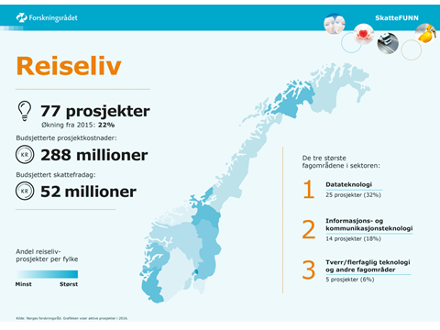

Slide 11

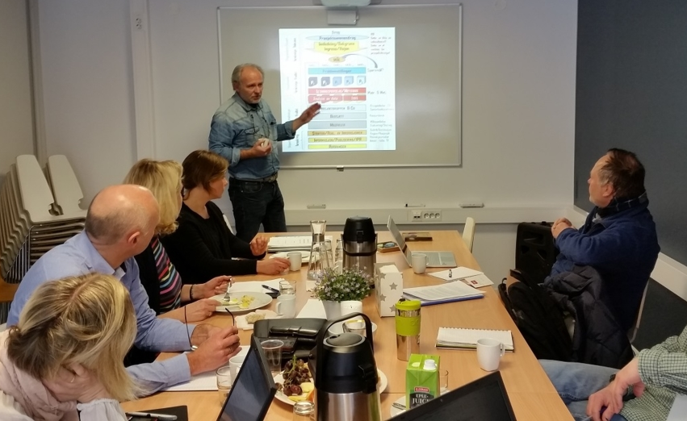
Forskningsrådet og reiselivsnæringen
Utfordringer:
Tiltak:
  Mange små reiselivsbedrifter
  Forskningsumodne
  Får ikke gjennomslag
  Lite egenkapital
  Egne mobiliseringstiltak mot næringen
  Samarbeid med fylkeskommuner
  Aktiv rolle i klynger og nettverk
  Vurdere utlysning
Notes:
Utfordringer:
Mange små, forskningsumodne
Lite egenkapital
Forskning på og ikke med?
Dette er en gylden mulighet for Forskningsrådet til å være
strategisk; f. eks. ved å ta utgangspunkt i de 77 reiselivsbedriftene som allerede finnes i
SkatteFUNN-basen fremfor utelukkende fokusere isolert på de fire mill. kroner årlig, slik at
kaken bakes større. IDL påpekte videre at det er et felt med mange interessenter og
meninger, og at det kan tale for å starte med en konsultasjonsgruppe for å analysere hvor og
hvordan forskning kan gjøre en forskjell for denne næringen.
IDLs innspill tas med i det videre arbeidet, det lages en analyse av feltet som resulterer i et
substansnotat til IDL om hva som oppleves best å tjene feltet. John ogMette møter NFD
angående satsingen torsdag denne uken.

Slide 12
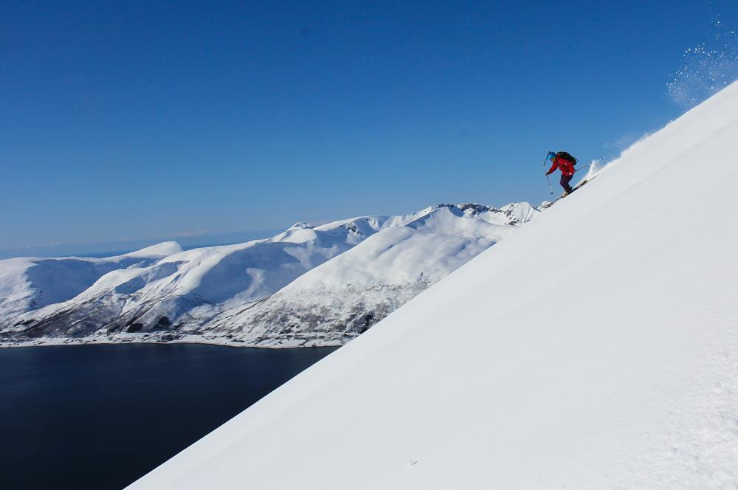
Noen forsknings-utfordringer og muligheter
Profesjonalisering: kvalitetssystemer og forretningsmodeller
Bærekraftig opplevelsesturisme og miljø
Fellesgodeproblematikk, infrastruktur, beredskap
Digitalisering
Foto: Audun Hetland
Notes:
Bærekraft: press på kulturminner, slitasje i naturlandskap, miljøvennlige fremkomstmidler
Digitalisering: få med reiselivet inn i IKT-miljøene
Profesjonaliseringer: forretningsmodeller, sikkerhet og varsling/redning
Fellesgodeproblematikk: allemannsretten, slitasje på offentlig infrastruktur

Slide 13
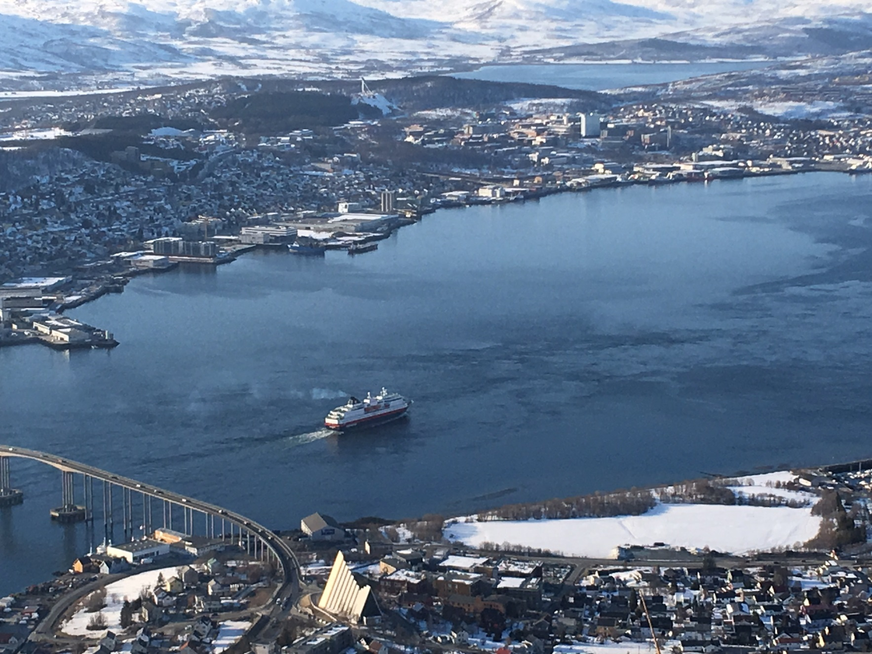
Takk for meg!

